Slide 1


3d projekce
Číslo projektu: | CZ.1.07/1.5.00/34.0465
Vzdělávací celek: | Aplikační software
Tematický okruh: | Zpracování digitálních záznamů
Téma: | 3D projekce
Ročník: | 3. ročník
Jméno autora: | Jiří Švehla
Vytvořeno dne: | 11. 9. 2012
Anotace | Vysvětlení pojmu a vlastností
Metodický pokyn | opora k výkladu s přehlednými tabulkami a cvičením

Slide 2
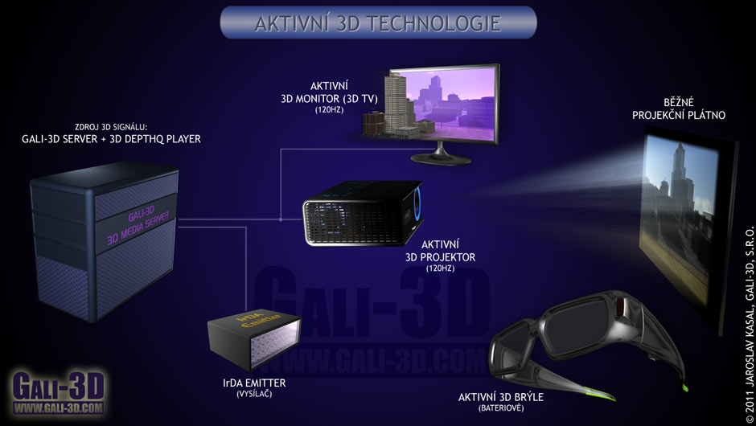
Aktivní 3D projekce
Popis principu

Slide 3
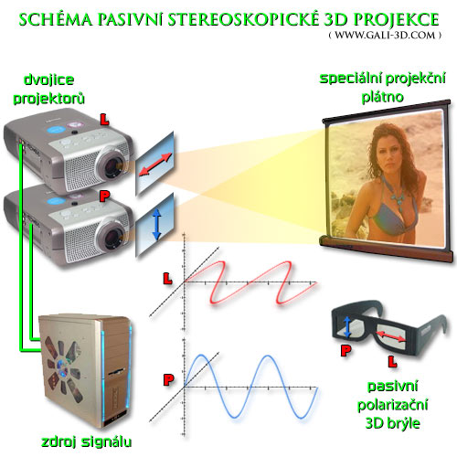
Pasivní 3D projekce
Popis principu

Slide 4
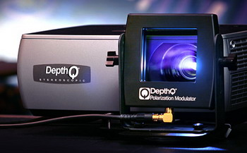
3D projekce – Polarizační modulator
Popis principu

Slide 5
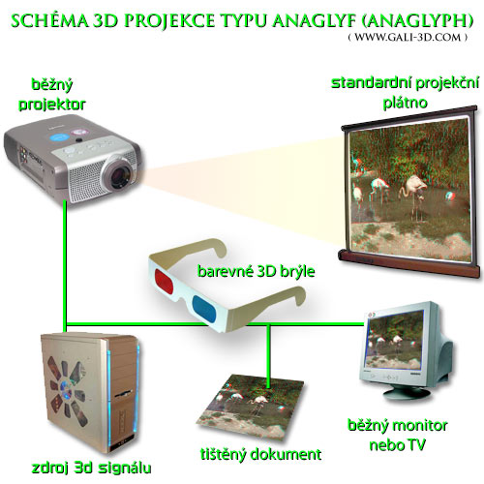
3D projekce - Anaglyf
Anaglyf

Slide 6
Použité zdroje
Pokud není uvedeno jinak, použitý materiál je z vlastních zdrojů autora
http://www.stereokotoucky.cz/cz/camera_cz.html
http://cs.wikipedia.org/wiki/Stereofotografie
http://cs.gali-3d.com/stereoskopie-aktivni-3d/
http://cs.gali-3d.com/stereoskopie-pasivni-3d/
http://cs.gali-3d.com/stereoskopie-anaglyf-3d/
http://cs.gali-3d.com/stereoskopie-3d-modulator/

